Slide 1




Tập viết chữ B hoa

Slide 2

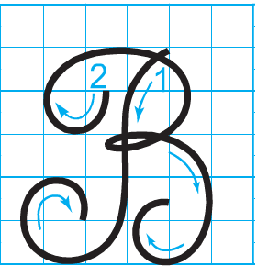
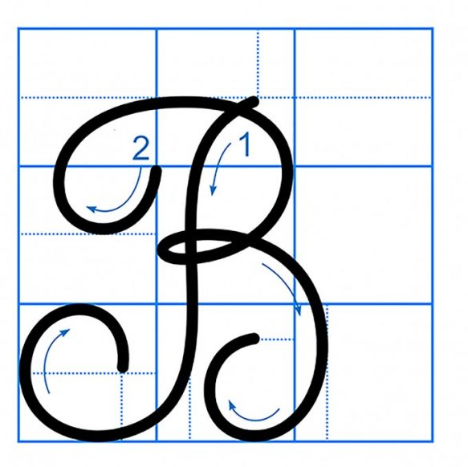

Chữ hoa B gồm mấy nét?
Quan sát và nêu chiều cao, độ rộng của chữ hoa B?

Slide 3

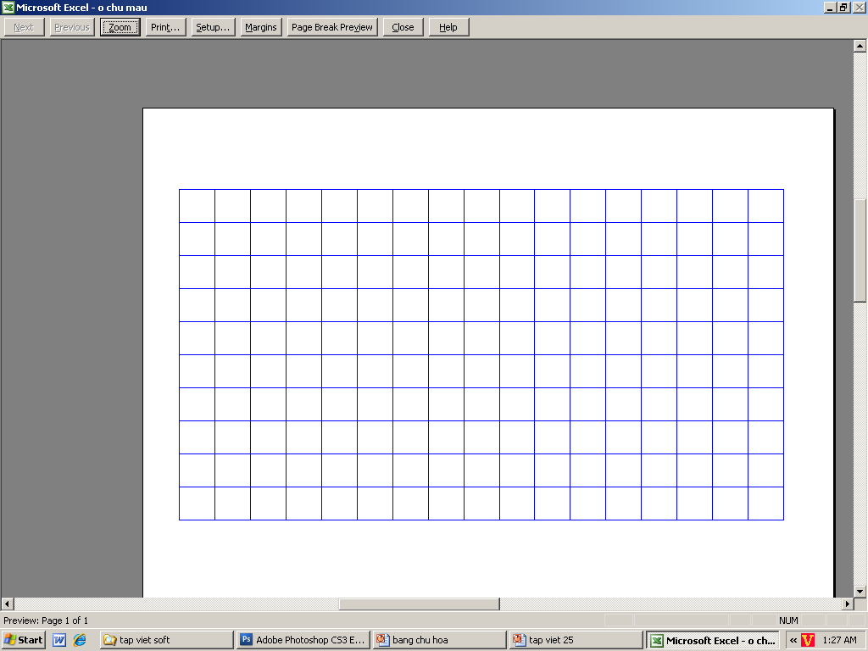
Chữ cái B cỡ vừa cao mấy ô li, rộng mấy ô?
2
1

Slide 4
Chữ cái B gồm mấy nét?
a) 2 nÐt
2
1

Slide 5
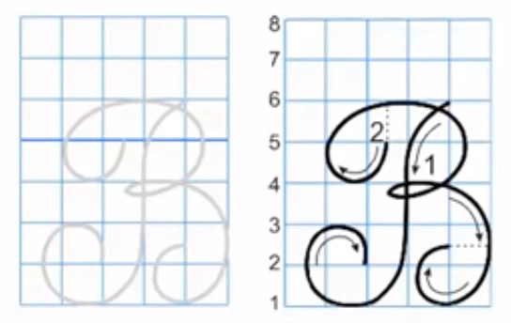

Slide 6
Nét 1: Gần giống nét móc ngược trái, phía trên hơi lượn sang phải, đầu móc cong vào phía trong.
7
6
2
5
1
Nét 2: Kết hợp nét cong trên và nét cong phải nối liền nhau, tạo vòng xoắn nhỏ giữa thân chữ.
4
3
2
1
1
2
3
4
5
6
7
Notes:
Quy trình viết A
6

Slide 7


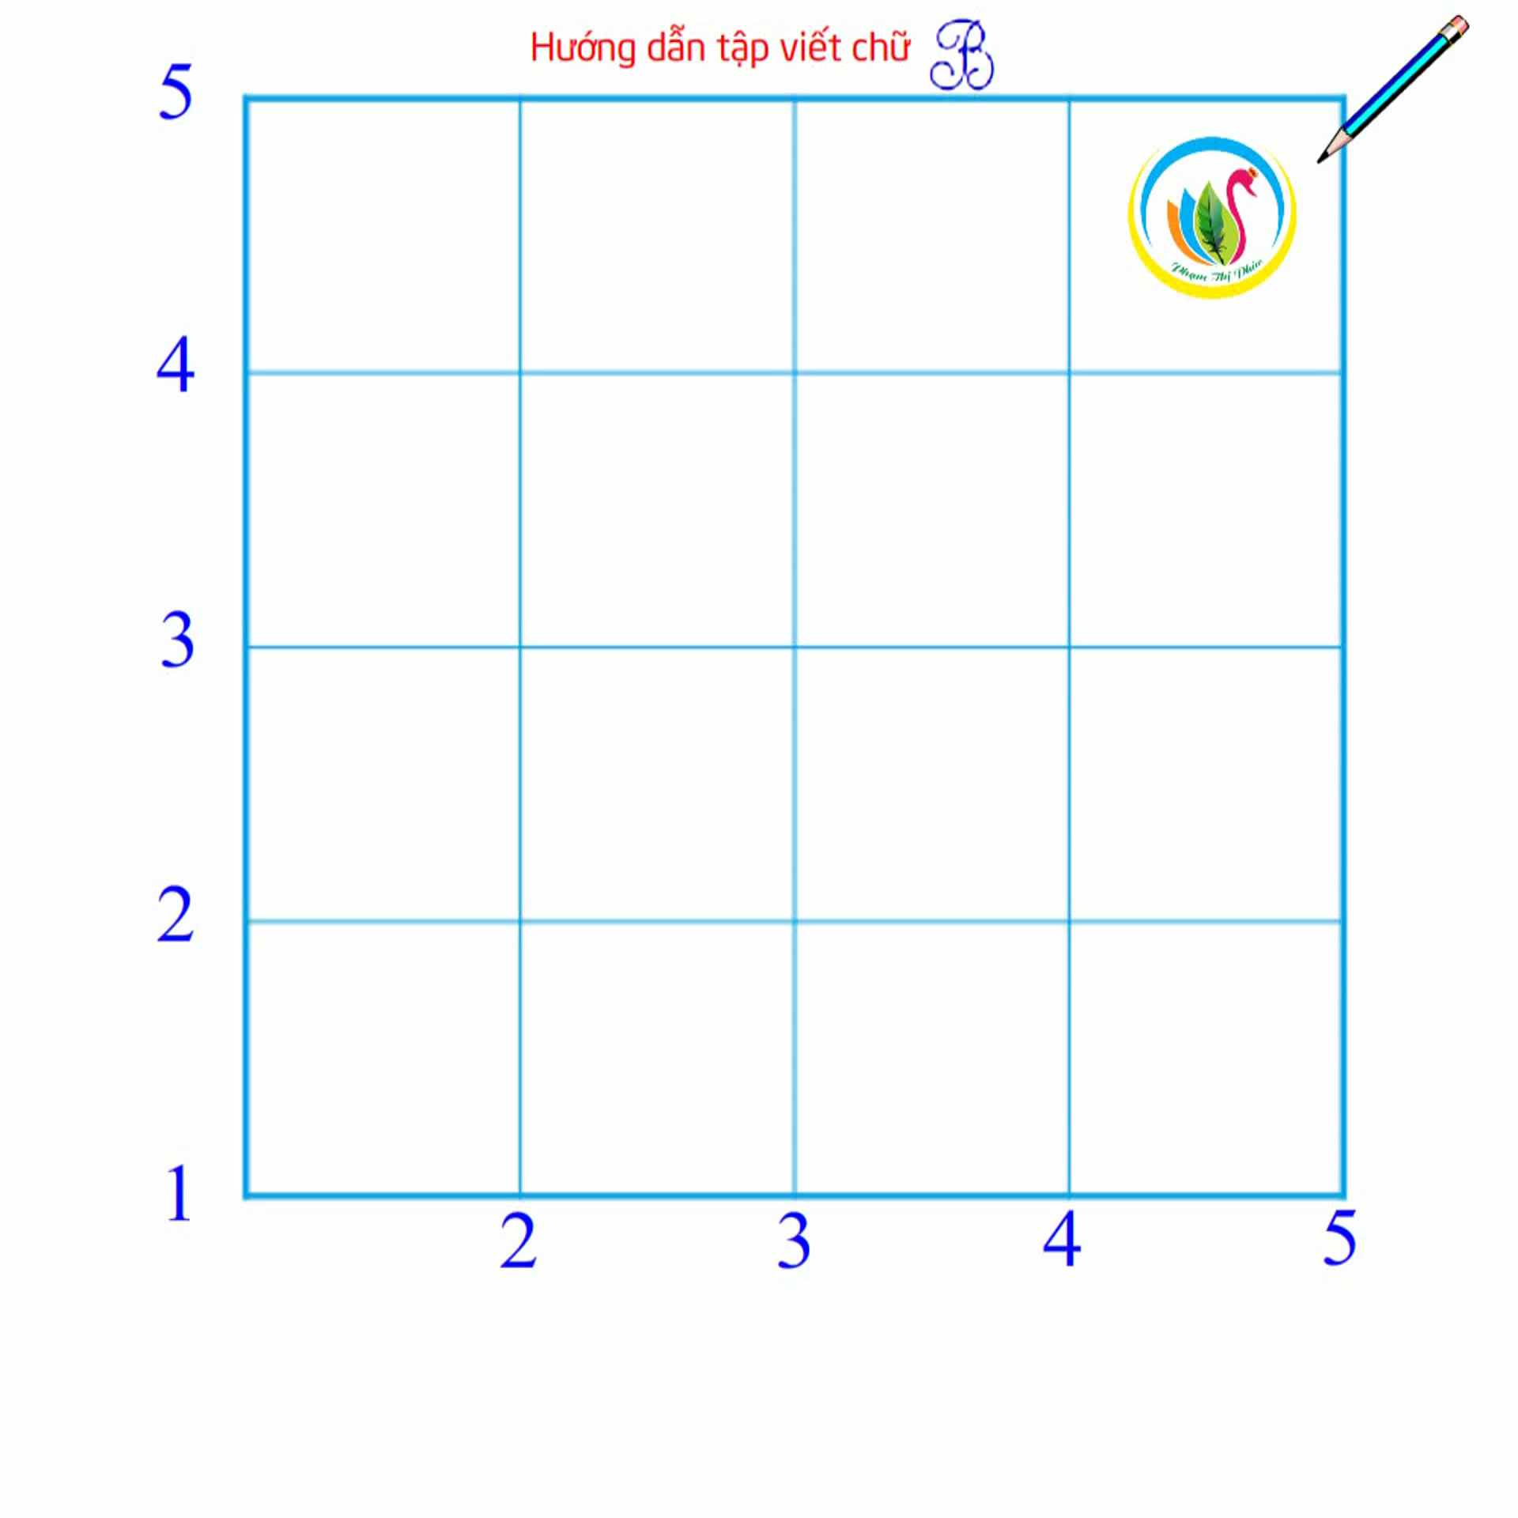
Viết chữ hoa B (cỡ nhỏ)

Slide 8



Viết bảng con

Slide 9

Bạn χĘ giúp đỡ nhau.
a. Chữ cái nào được viết hoa?
b. Khoảng cách giữa các chữ ghi tiếng như thế nào?
c. Những chữ cái nào cao 2.5 li ?
→ Chữ B.
→ Khoảng cách giữa các chữ ghi tiếng là 1 con chữ o.
→ Chữ B, b, g, đ, h

Slide 10






dinhphuong110993@gmail.com
Thực hành
viết vở

Slide 11
B
B
Bạn
Bạn χĘ giúp đỡ nhau

Slide 12
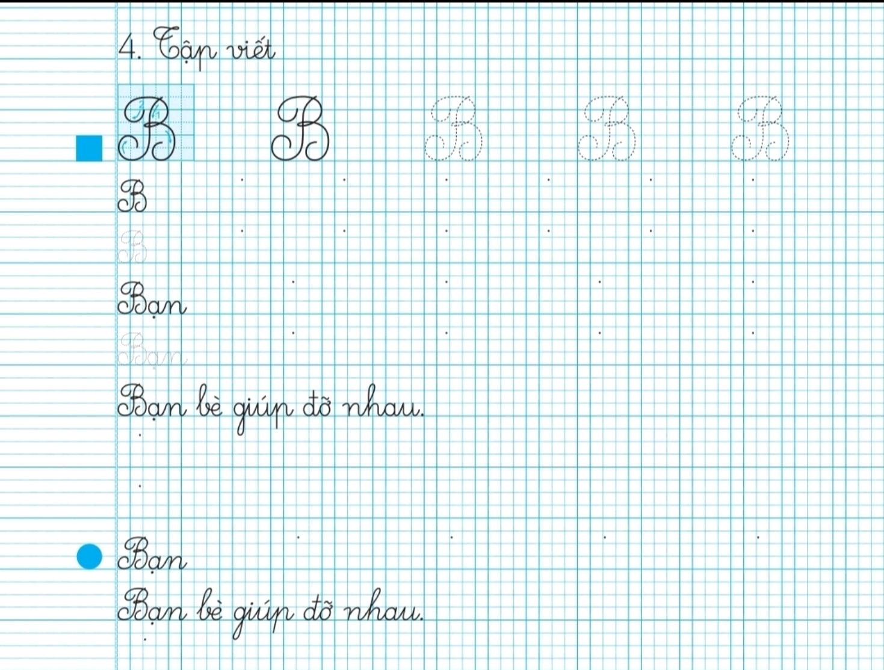

Slide 13


Củng cố, dặn dò

